Slide 1

FLYWEIGHT
Iván Magariños Carbón
1º DAM

Slide 2
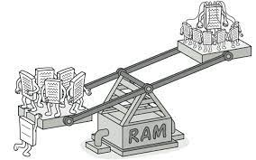
Propósito do patrón
Permite mantener más objetos dentro
de la cantidad disponible de RAM,
compartiendo partes comunes.
Eliminar o reducir la redundancia.
Equilibrio entre flexibilidad y rendimiento.
Aumentar el rendimiento de aplicaciones en las
que se usan multitud de objetos similares.

Slide 3


Problema
Solución
Creación de múltiples objetos
Los objetos serán
del mismo tipo
Consumo de RAM
Excesivo
Dividimos el objeto en dos partes:
Parte Extrínseca
Es mutable y es único
Parte Intrínseca
Es Inmutable y se repite
múltiple veces

Slide 4
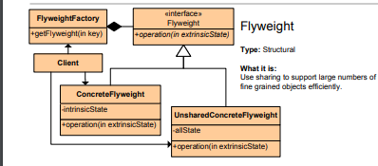
Estructura
Flyweight
Flyweight Concreto
Flyweight Concreto
No Compartido
Fabrica Flyweight
Cliente

Slide 5

Aplicabilidad
Se aplicará cuando el programa deba soportar una enorme cantidad de objetos.
Se utiliza un gran número de objetos.
El coste de almacenamiento es alto debido a la cantidad de objetos.
La mayoría de los estados de los objetos pueden ser creados como comunes.
Muchos objetos pueden ser reemplazados por unos pocos una vez que han sido borrados los estados no comunes.
La mayor parte del estado del objeto puede ser extrínseco.
Se aplicará cuando el programa deba soportar una enorme cantidad de objetos.

Slide 6
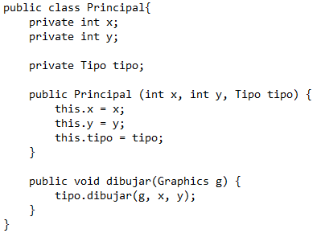
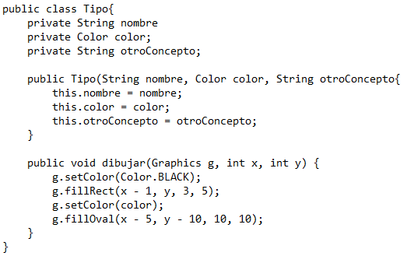
Ejemplo

